Slide 1

МБДОУ Пестречинский детский сад №3 «Солнышко»
Физкультурно-
оздоровительная
работа в ДОУ

Slide 2

Цели и задачи:
воспитание потребности в здоровом образе жизни;
развитие физических качеств в соответствии с возможностями и состоянием здоровья ребенка;
создание условий для реализации потребности в двигательной активности в повседневной жизни;
выявление интересов, склонностей и способностей детей в двигательной деятельности и реализация их через спортивно-оздоровительную активность;
приобщение детей к традициям большого спорта.

Slide 3
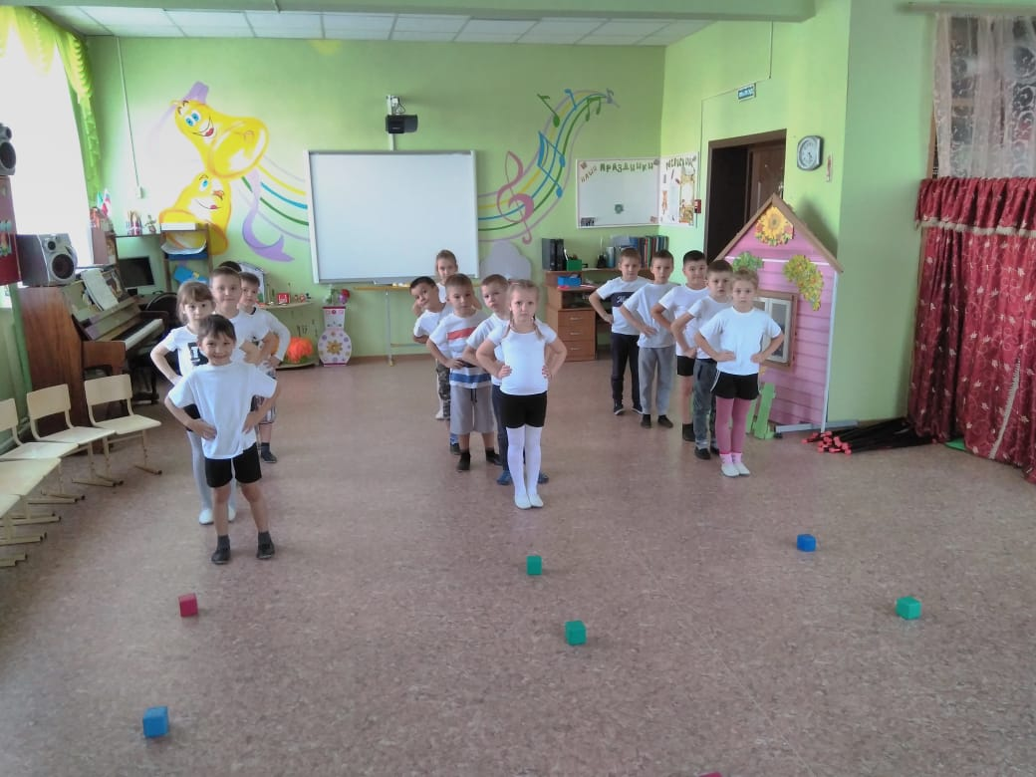
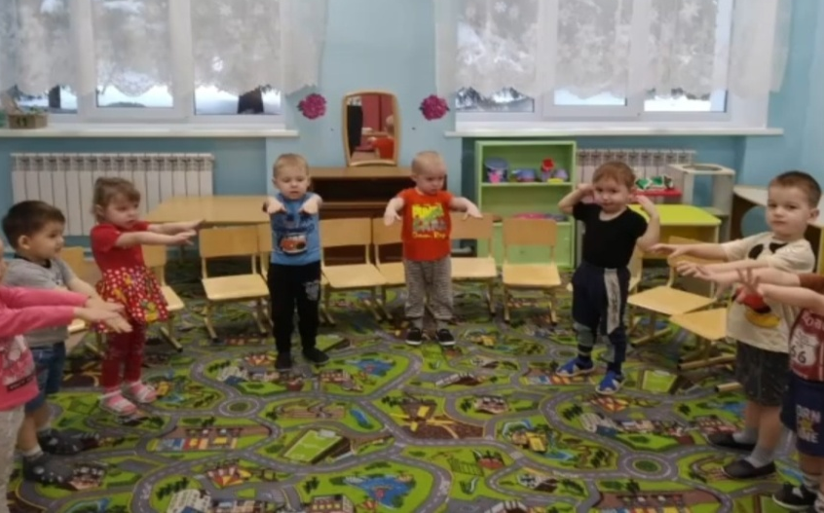
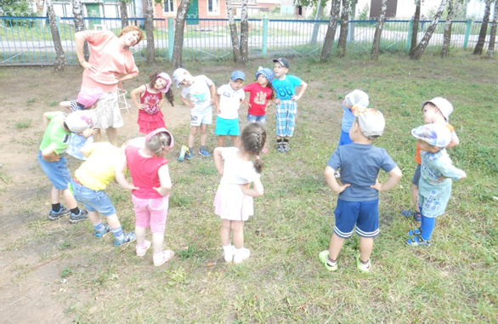
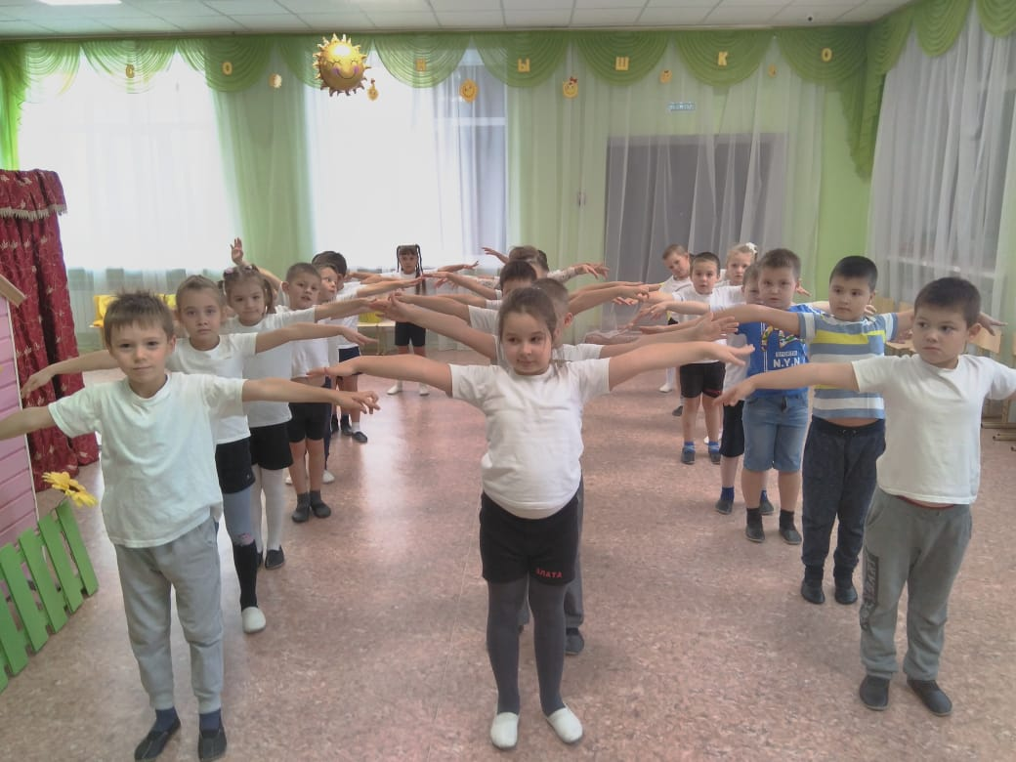
Утренняя гимнастика
.

Slide 4
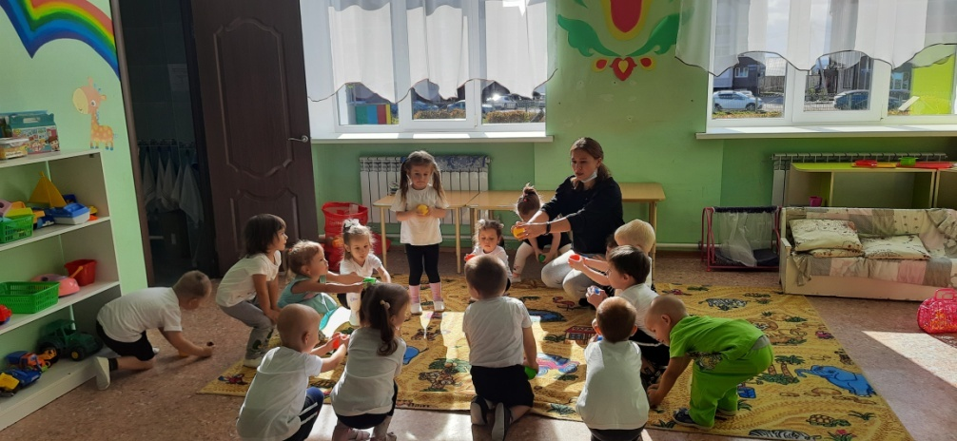
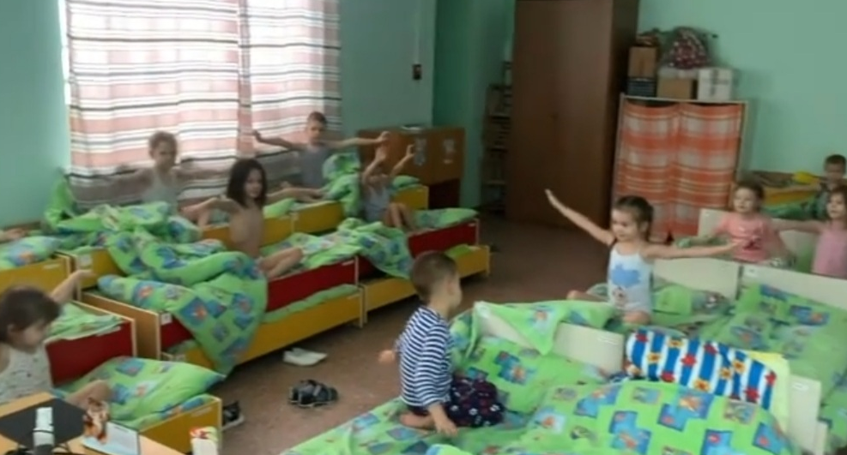
Физкультурные минутки:
Гимнастика после сна

Slide 5
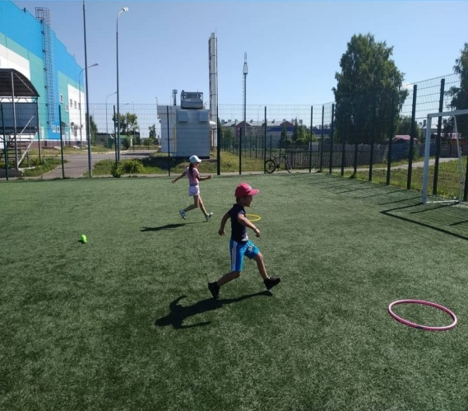
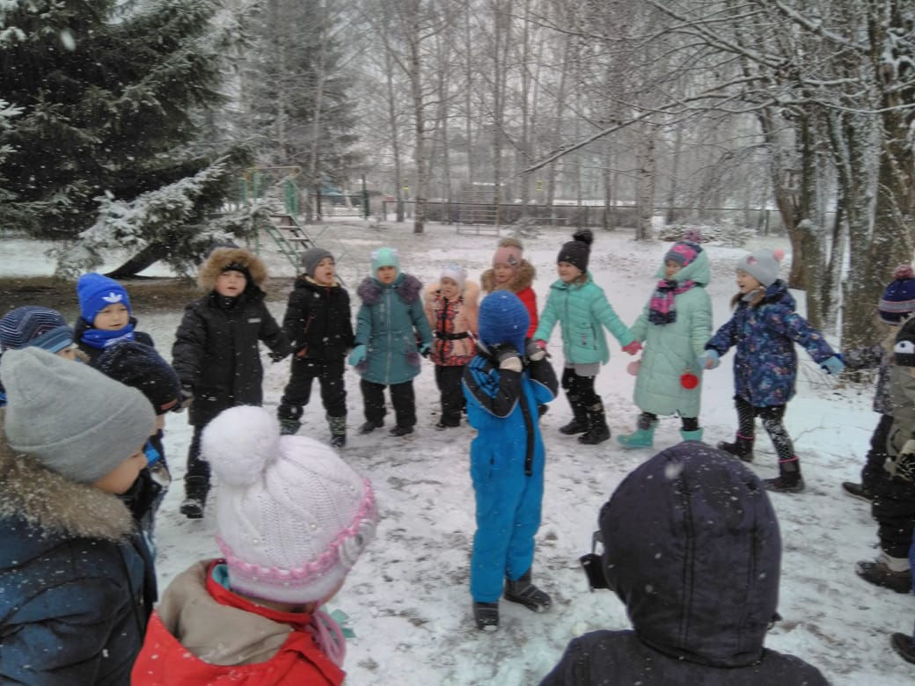
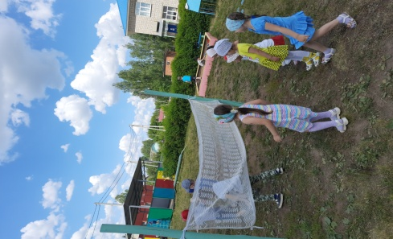
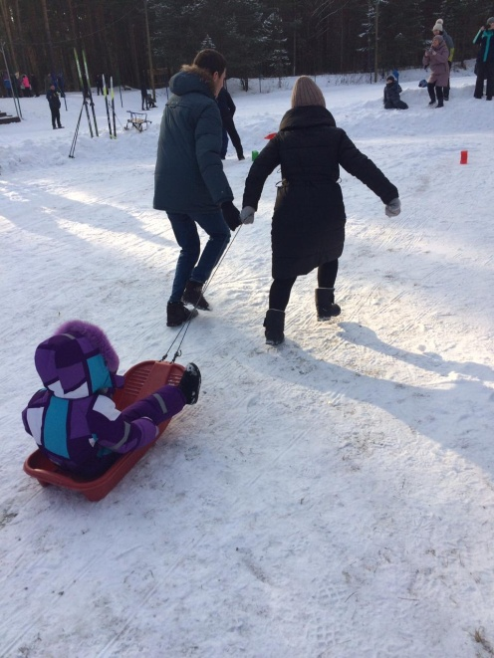
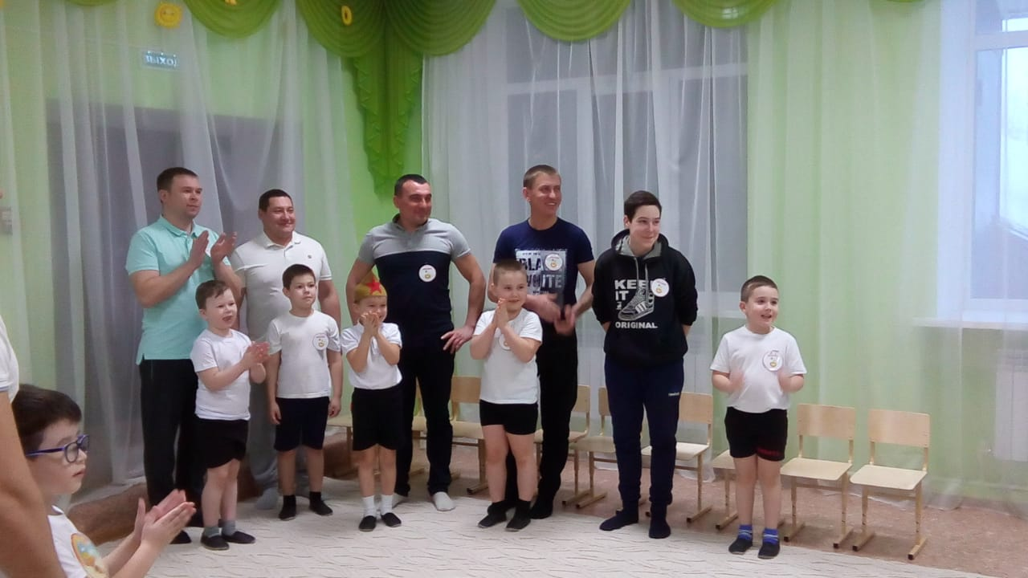
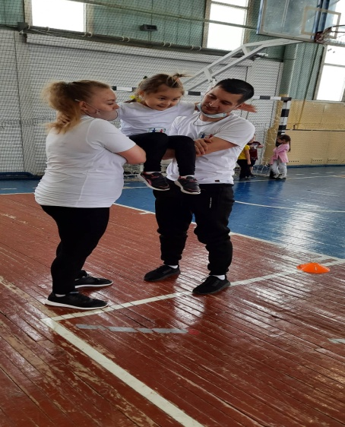
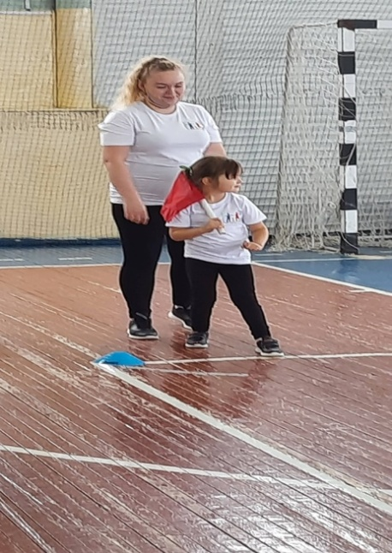
Прогулки, подвижные игры
Взаимодействие с родителями

Slide 6
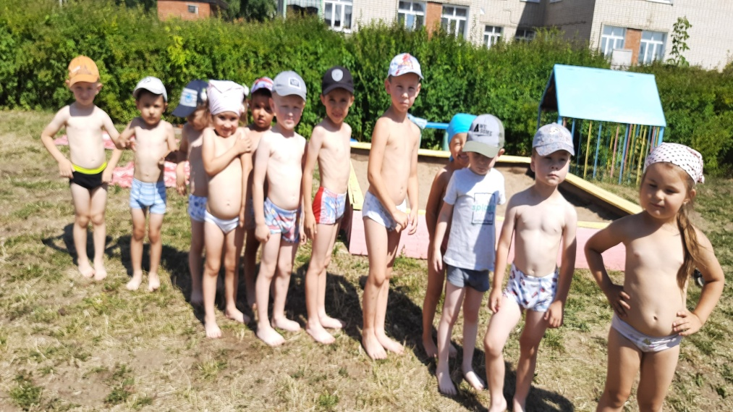
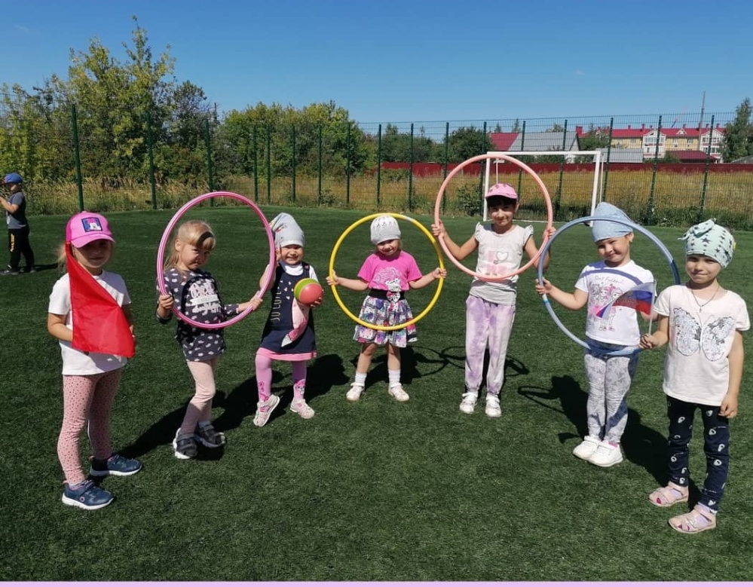
Здоровые дети – здоровая нация!

